Slide 1
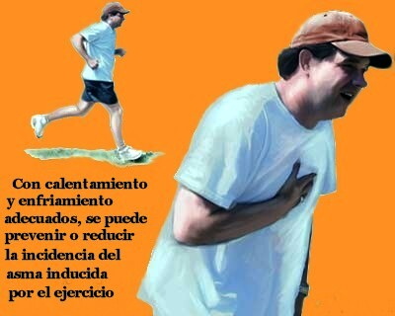
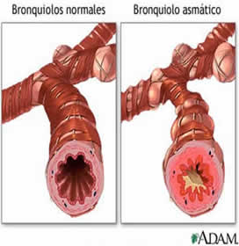
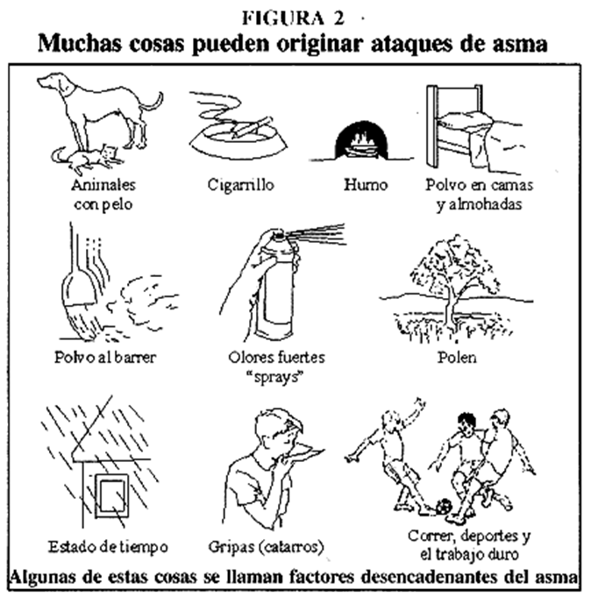
El asma en el corredor
El asma es una enfermedad en la cual la inflamación de las vías aéreas causa restricción el flujo aéreo hacia adentro y afuera de los pulmones. Los músculos del árbol bronquial se estrechan y se inflama el recubrimiento de los conductos de aire, lo que reduce el flujo de aire y produce jadeo. Esto se conoce como un ataque de asma y se puede presentar como una reacción alérgica a un alérgeno u otra sustancia (asma aguda) o como parte de un ciclo de enfermedad que puede incluir la reacción al estrés o al ejercicio (asma crónica).

Slide 2
Con el ejercicio físico extenuante, la mayoría de estas personas experimentan síntomas de asma. Además, muchos pacientes no asmáticos (hasta el 13% de la población, y hasta el 40% de los pacientes con rinitis alérgica, a menudo, personas con antecedentes familiares de alergias) padecen de asma asociada con el ejercicio.
Los corredores con este tipo de asma tienen vías respiratorias que son sumamente sensibles a los cambios repentinos de temperatura y humedad, especialmente cuando respiran aire más frío y seco, de ahí que antes de entrar en casa o en los vestuarios de cualquier polideportivo sea aconsejable un “enfriamiento” y vuelta a la normalidad cardiorrespiratoria para no notar el cambio.
Durante la actividad extenuante, los corredores tienden a respirar por la boca, lo que hace que el aire frío y seco llegue a las vías respiratorias inferiores sin pasar por el efecto cálido y humectador de la nariz.
Con la respiración por la boca -también común en los corredores con resfriados, sinusitis y rinitis alérgica ("fiebre del heno")- el aire sólo adquiere de un 60 a un 70% de humedad relativa, mientras que la respiración por la nariz entibia y satura el aire a un nivel de humedad del 80 al 90% de humedad antes de que llegue a los pulmones.

Slide 3
Además de la respiración por la boca, los contaminantes presentes en el aire, el alto nivel de polen y las infecciones virales de las vías respiratorias también pueden incrementar la gravedad de la respiración sibilante al hacer ejercicios. Así pues, cuidado con los que corran por calles contaminadas.
Si precisan ahondar en el diagnóstico, se puede realizar una espirometría con el fin de averiguar el valor espiratorio forzado en un segundo, o FEV 1) lo que indicaría posible asma inducida por el ejercicio.
FEV1: volumen espiratorio forzado en 1 segundo; FVC: capacidad vital forzada; PC20: concentración de provocación para producir una caída en el FEV1 de 20%.*Límite inferior del normal= por debajo del 5% más bajo de la población de referencia.
Un indicador clave del estado respiratorio general de una persona es su índice de flujo máximo. Esto se determina mediante la utilización de un medidor de flujo espiratorio máximo, conocido como FEM (peak expiratory flow, PEF), un dispositivo que mide la cantidad que sale el aire de los pulmones.

Slide 4
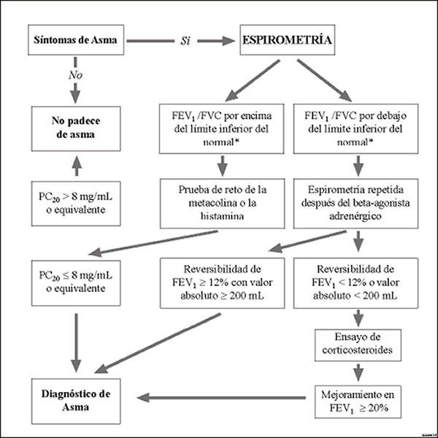

Slide 5
Estos son los medidores de flujo espiratorio máximo. Los medidores FEM vienen en estilos diferentes, pero todos miden la cantidad de aire que una persona, en nuestro caso, el corredor, puede soplar en litros por minuto. Se coloca el indicador en cero, se toma una respiración profunda, tomas la boquilla con los labios y exhalas tan fuerte y rápido como puedas. Luego lees el número en la escala.
El uso adecuado de los medidores de PEF puede ayudar a predecir los episodios de asma y a vigilar la respuesta a la terapia. La meta es vigilar constantemente las vías aéreas para detectar cualquier cambio fuera de lo normal. Las personas con asma necesitan saber cómo y cuándo usar el medidor FEM y cómo anotar los resultados.
En muchas ocasiones hemos podido apreciar los que vamos junto a asmáticos, como cambian su respiración en cuanto cambian de dirección y van en sentido Norte respirando aire frío o cuando atraviesan zonas de gran vegetación en donde cualquier alérgeno le juega una mala pasada de broncoespasmo.
La natación a menudo se considera el deporte preferido para los asmáticos y aquellos con tendencia a los broncoespasmos, debido a sus numerosos factores positivos: un ambiente cálido y húmedo, la posibilidad de practicarla todo el año, la tonificación de los músculos de la parte superior del cuerpo y la forma en que la posición horizontal ayuda a mover la mucosidad del fondo de los pulmones.

Slide 6
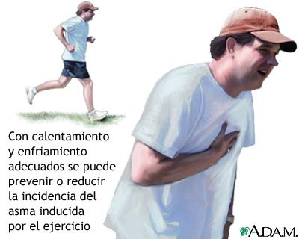
Sin embargo y a pesar de lo dicho, muchos asmáticos han descubierto que con el entrenamiento y el tratamiento médico adecuados, pueden sobresalir como corredores, como lo vemos a diario en la elite del atletismo, ciclismo y otros deportes.
Los medicamentos inhalados antes del ejercicio son útiles para controlar y prevenir broncoespasmos inducidos por el ejercicio. El medicamento preferido para prevenir los síntomas del asma inducida por el ejercicio es un inhalador broncodilatador agonista beta 2 de acción breve, que se usa 15 antes del ejercicio. Entre ellos están el Ventolín, el Terbasmín, etc.
Además de los medicamentos, un período de calentamiento antes del ejercicio puede disminuir la sensación de presión en el pecho tras hacer el ejercicio. Un período de enfriamiento, como apunté antes, con estiramientos y trote después de una actividad extenuante, puede prevenir que el aire en los pulmones cambie rápidamente de frío a tibio y puede evitar los síntomas de asma que se producen después del ejercicio.

Slide 7
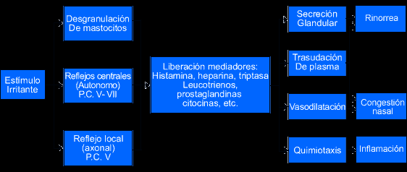
Los atletas deben restringir el ejercicio cuando tengan infecciones virales, cuando las temperaturas sean sumamente bajas o, si son alérgicos, cuando los niveles de polen y contaminación del aire sean altos. La respiración con los labios entrecerrados también puede ayudar a reducir la obstrucción de las vías respiratorias.
Casi todos los corredores con asma inducida por el ejercicio deben poder hacer ejercicios a plena capacidad si cuentan con el diagnóstico y el tratamiento adecuados; pero OJO con:
- Síntomas inducidos por el ejercicio que son inusuales o no responden bien al tratamiento habitual.
- Si han tenido anafilaxia (reacción general del organismo ante el contacto con un alérgeno) inducida por el ejercicio o anafilaxia inducida por el ejercicio y dependiente de los alimentos.

